Slide 1
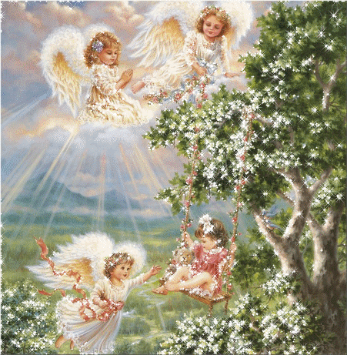
Кожне ім’я –
це Божа благодать.
Роботу виконала:
Мирослава Радківська

Slide 2
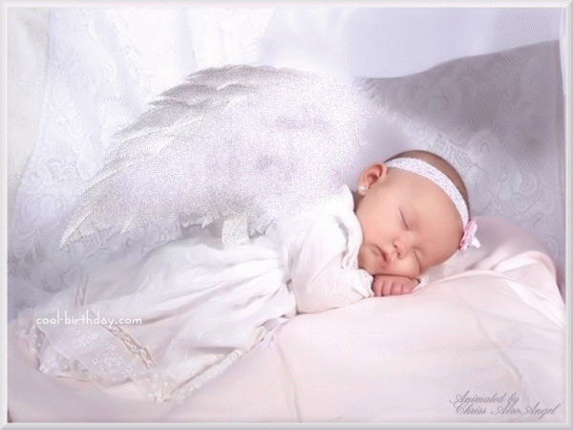
На Землі здійснилося диво – народилася людина…

Slide 3
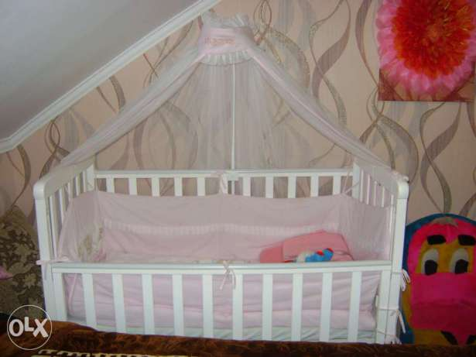

Slide 5
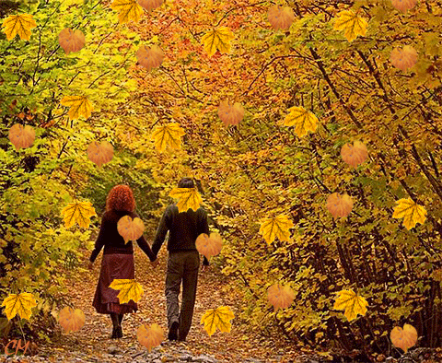
Хто родився восени, вставай і співай

Slide 6
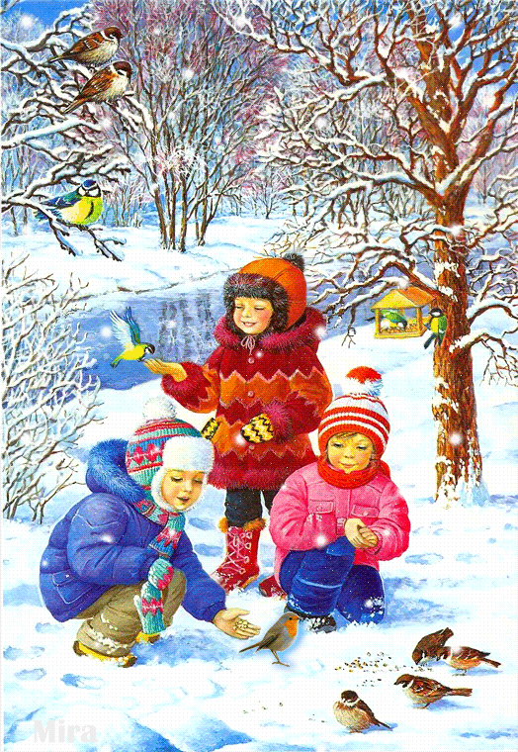
Хто родився взимку,
вставай і співай

Slide 8
Хто родився влітку, вставай і співай

Slide 9
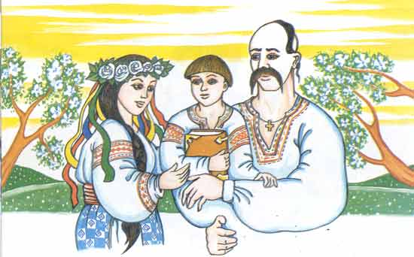
Гідно збережи
своє ім'я
Не посором свого імені

Slide 10
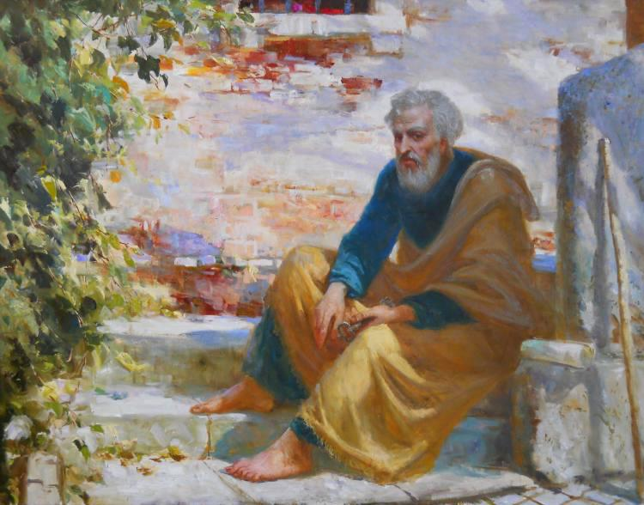
„Волію бо радше вмерти, ніж щоб хтось знівечив оту мою славу.

Slide 11
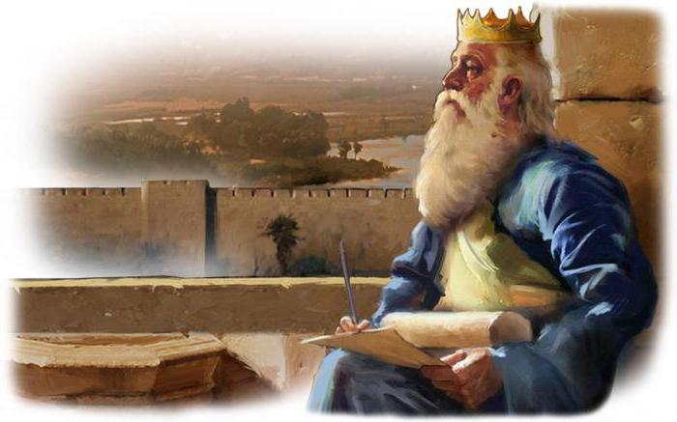
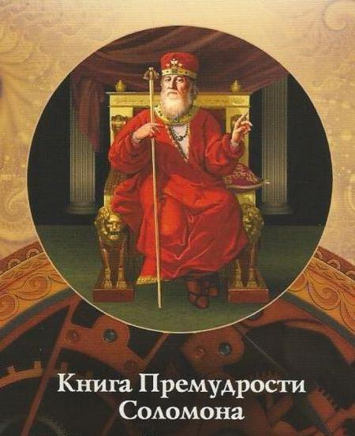
Добре ім’я людина може втратити в одну мить, а здобути його не вистачить і всього життя.

Slide 12
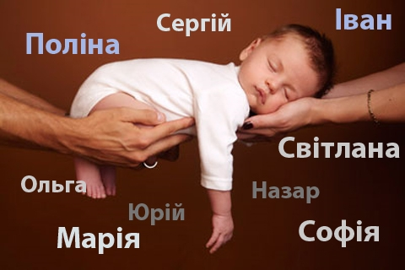

Slide 13
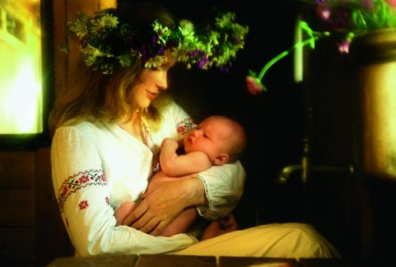
Як тебе назвати,
дитино моя?

Slide 15
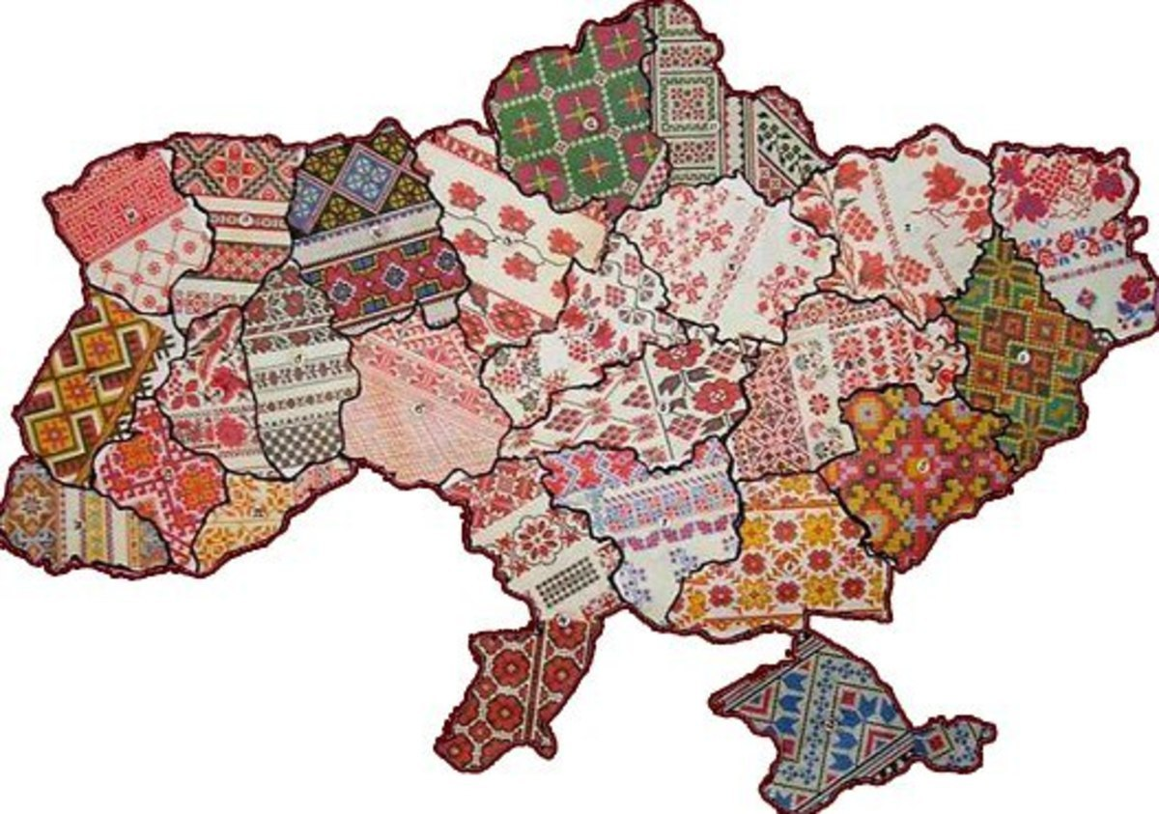
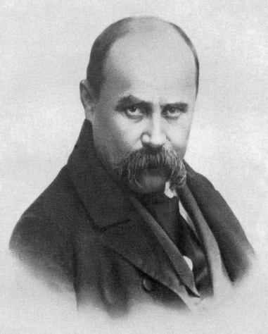
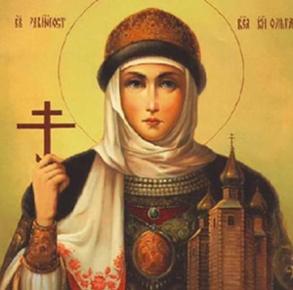
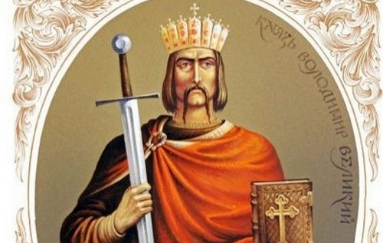
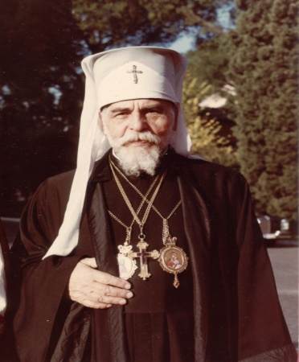
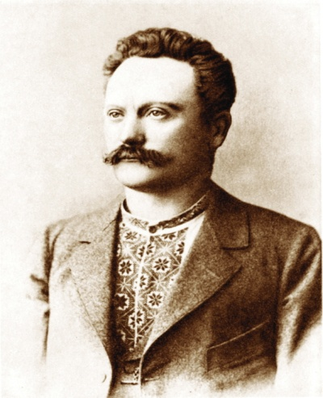
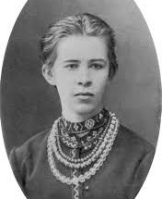
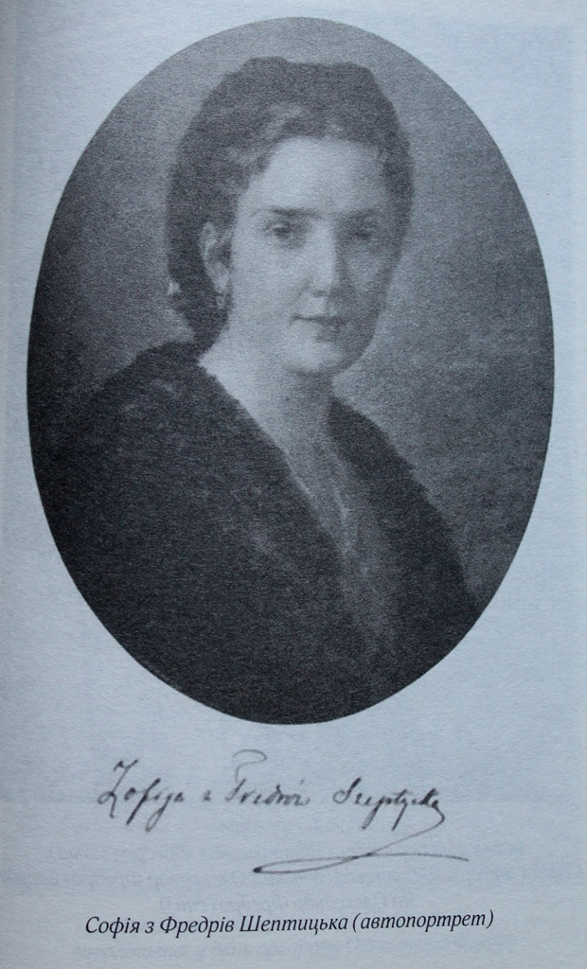

Slide 16
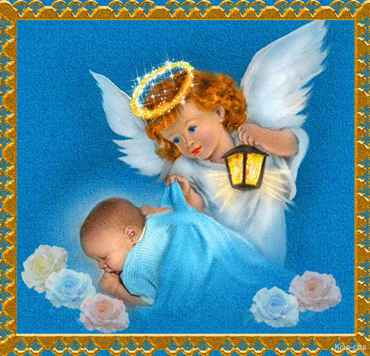
Дбай про своє чесне ім’я!

Slide 17
